Slide 1
Impala直方图模块设计

Slide 2
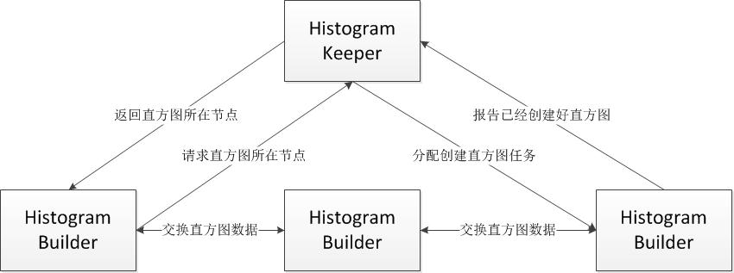
模块整体架构

Slide 3
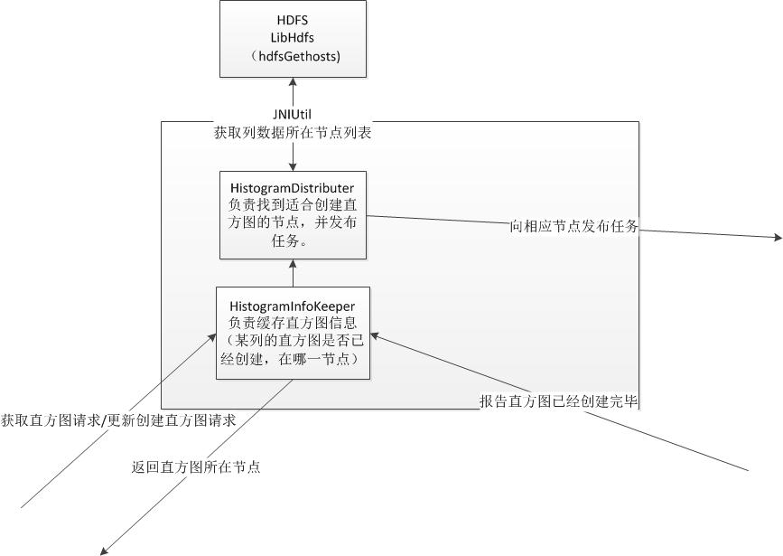
HistogramKeeper架构
Q：如何确定列数据所在数据块。

Slide 4
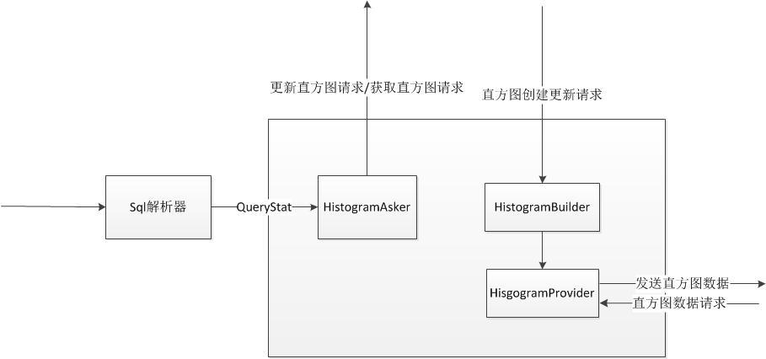
HistogramBuilder架构

Slide 5
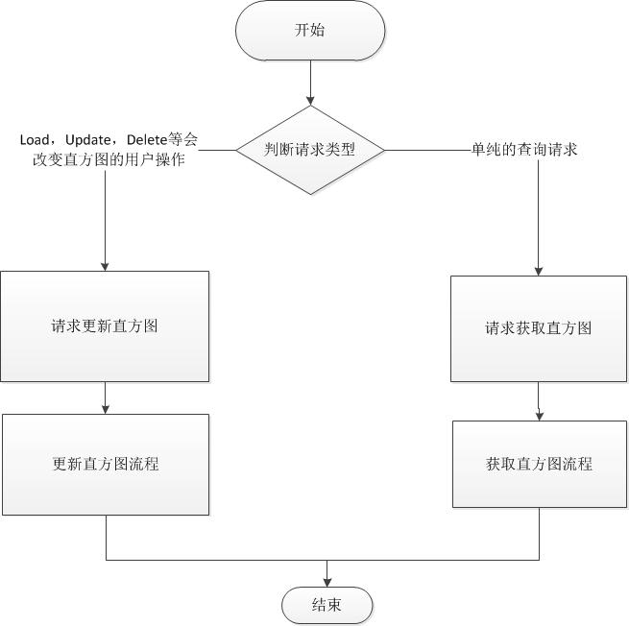
总体流程介绍

Slide 6
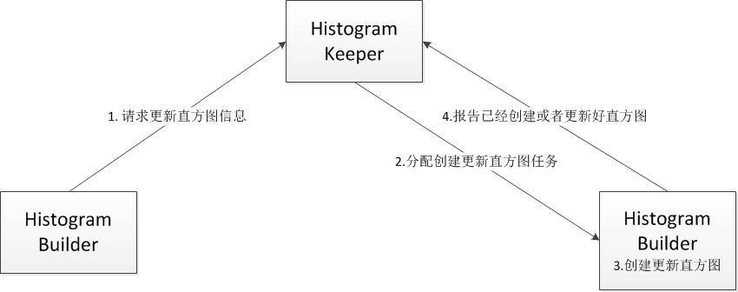
写操作流程介绍

Slide 7
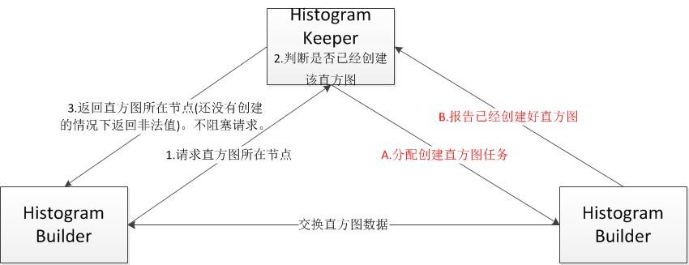
查询数据请求流程介绍

